Slide 1
E-Mail
Das neue trojanische Pferd

Slide 2
E-Mail
Das neue (?) trojanische Pferd

Slide 3
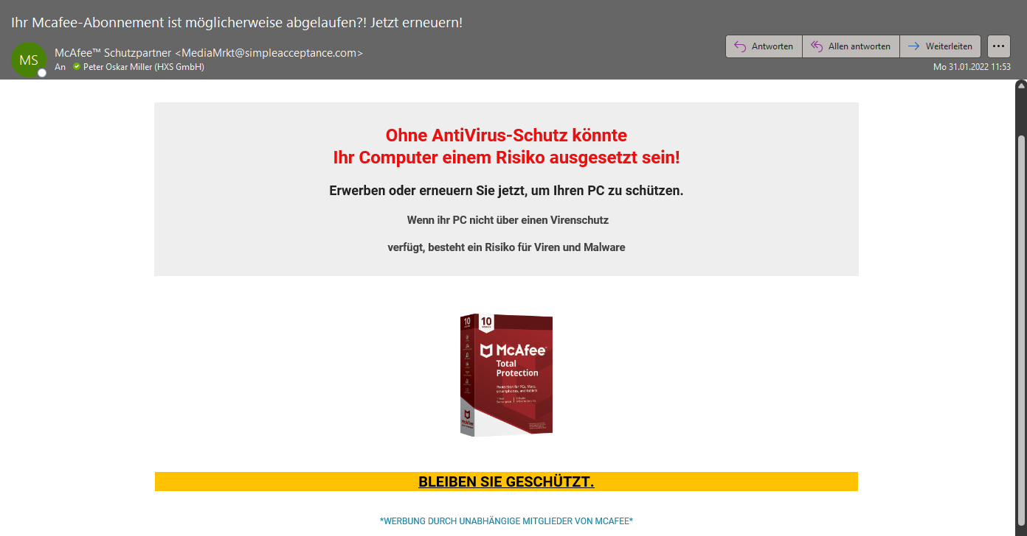

Slide 4
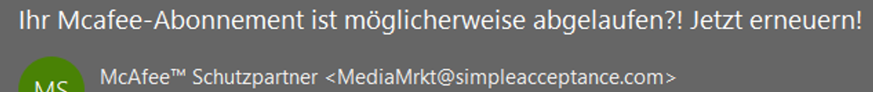

Slide 5


Slide 6









Slide 7
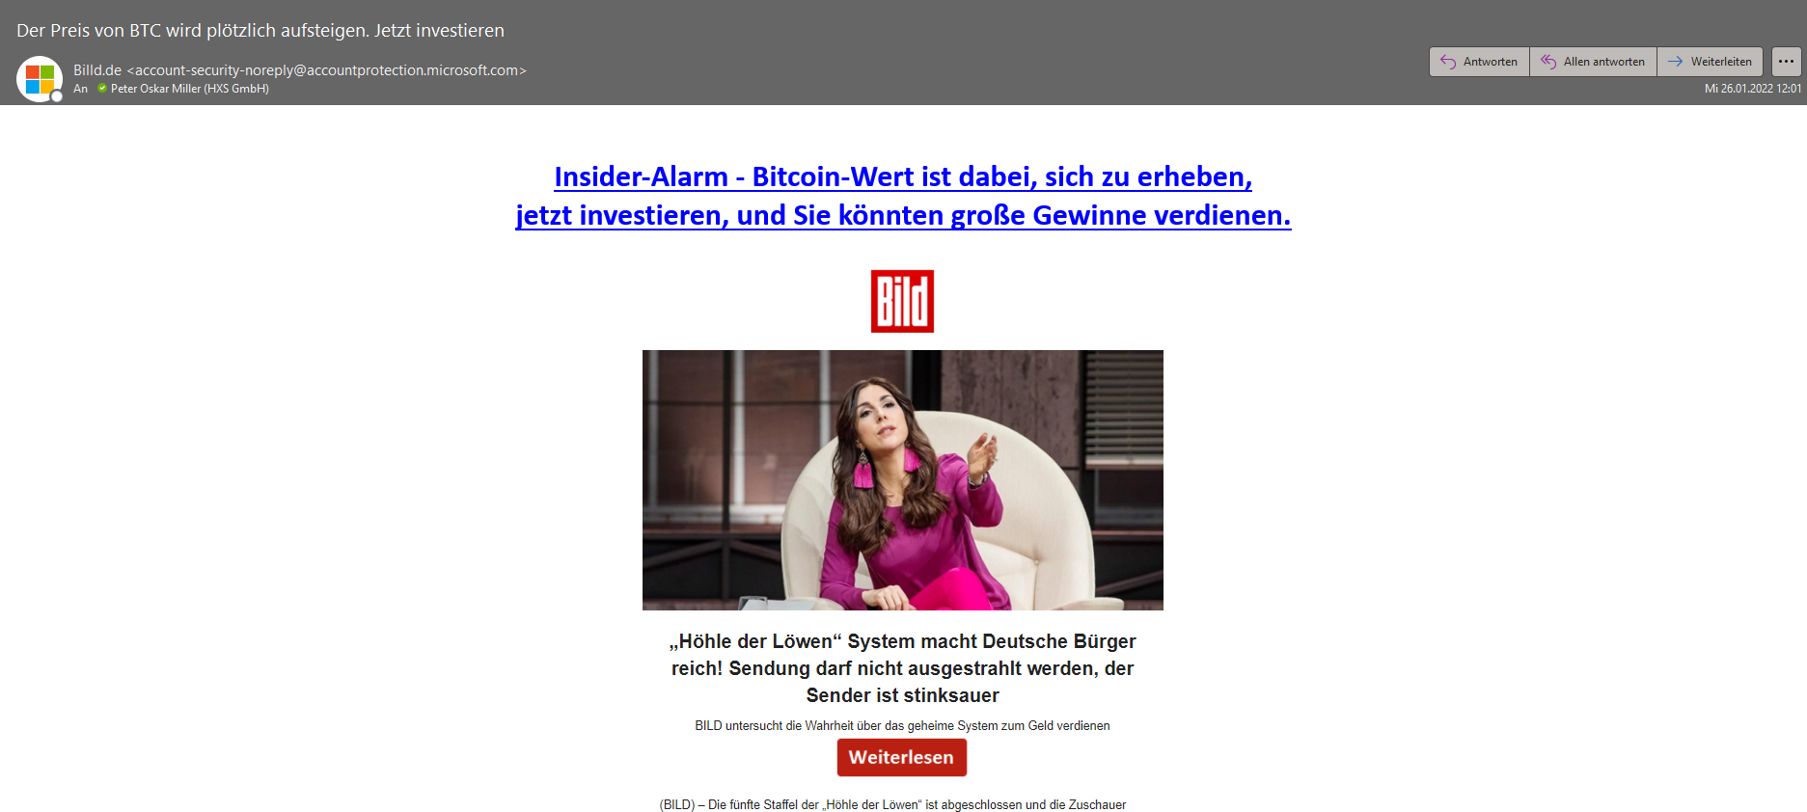

Slide 8


Slide 9
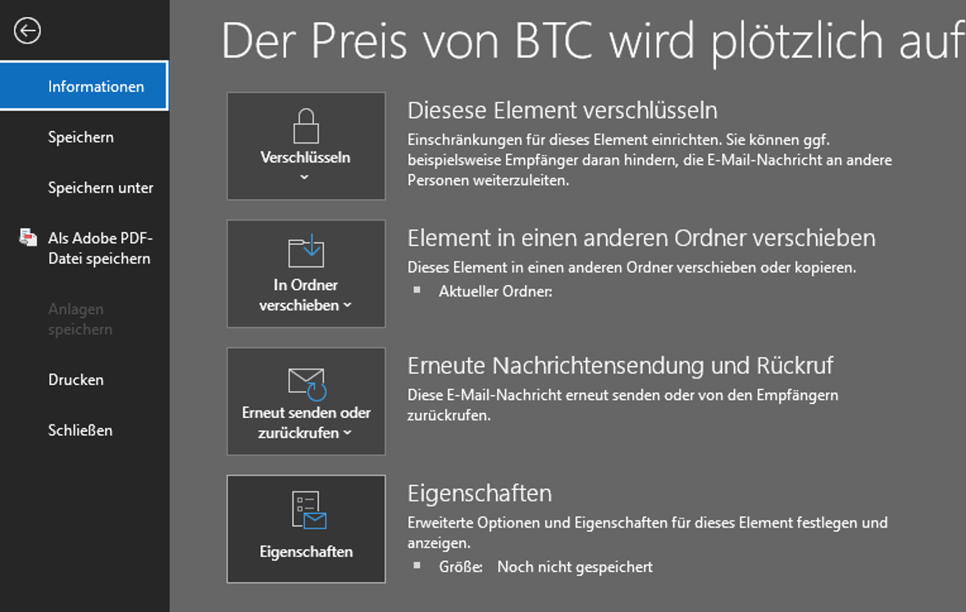

Slide 10
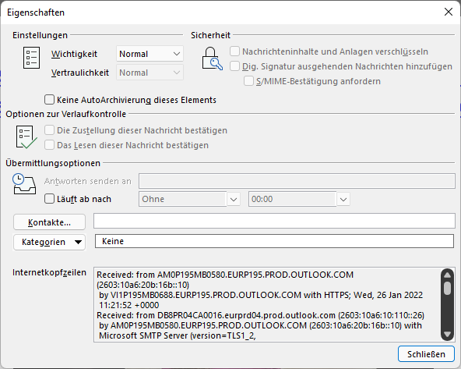
STRG – A
&
STRG – C

Slide 11
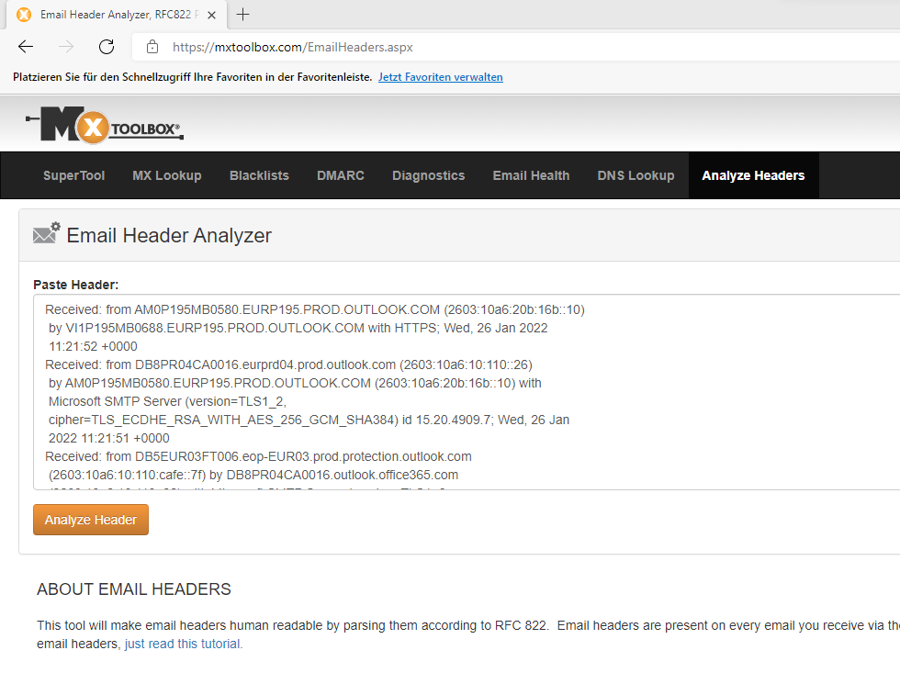

Slide 12
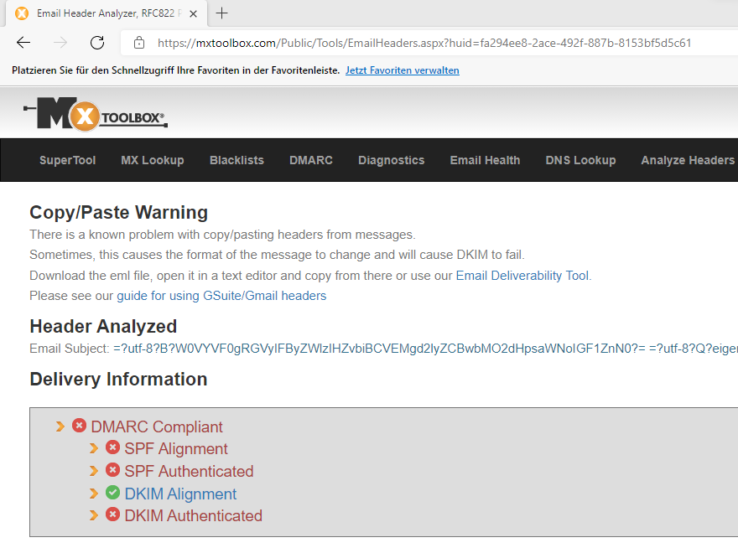

Slide 13
Happy Birthday!
RFC 821 August 1982 SMTP wurde veröffentlicht
(Simple Mail Transfer Protocol)
RFC 4408 April 2006 SPF wurde veröffentlicht
(Sender Policy Framework)
RFC 4870 Mai 2007 DKIM wurde veröffentlicht
(DomainKeys Identified Mail)
RFC 7489 März 2015 DMARC wurde veröffentlicht
(Domain-based Message Authentication, Reporting, and Conformance)
RFC ? Feb 2019 BIMI als nächster “way to go”
(Brand Indicators for Message Identification)

Slide 14
SPF
Idee: Soll das Fälschen von Absenderadressen verhindern
Umsetzung: Definition von welchem Mail-Server eine Domain versenden darf
>nslookup
Standardserver: dns9.quad9.net
Address: 9.9.9.9
> set type=txt
> wko.at
Server: dns9.quad9.net
Address: 9.9.9.9
Nicht autorisierende Antwort:
wko.at text =
"v=spf1 mx include:spf1.wko.at include:spf2.wko.at include:spf3.wko.at -all"
wko.at text =
"facebook-domain-verification=metckjy1djeu12w15tu5268zxc97jw"
wko.at text =
"AeimC7toTISDjXVPKJhClrq4dnjLxaGXaAUKeSGq5PG6MOuBxRhst+v/OH/z0DDePda4vCKzZqVdVA7+VVY5EA=="
wko.at text =
"MS=ms12298074"

Slide 15
DKIM
Idee: Soll unerwünschte Email (Phishing, Spam) nach Möglichkeit verhindern
Umsetzung: Digitale Signatur anhand öffentlicher Schlüssel für höhere Qualität
Sehr stark vereinfacht:
dkim_hxs_ex14hubext01_hxs_at._domainkey 300 TXT ( "v=DKIM1; k=rsa; p=MIIBIjANBgkqh .......... QAB" )
dkim_hxs_ex14hubext02_hxs_at._domainkey 300 TXT ( "v=DKIM1; k=rsa; p=MIIBIjANBgkqh .......... QAB" )
.....
selector1._domainkey 300 CNAME selector1-hxs-at._domainkey.hxs.onmicrosoft.com.
selector2._domainkey 300 CNAME selector2-hxs-at._domainkey.hxs.onmicrosoft.com.
Überlassen Sie das einem Profi!

Slide 16
DMARC
Idee: Mail Spoofing soll verhindert werden, DKIM soll optimiert werden
Umsetzung: Ziel-Mailserver sollen Regeln für die Behandlung von SPF & DKIM erhalten
> nslookup
Standardserver: dns9.quad9.net
Address: 9.9.9.9
> set type=txt
> _dmarc.wko.at
Server: dns9.quad9.net
Address: 9.9.9.9
Nicht autorisierende Antwort:
_dmarc.wko.at text =
"v=DMARC1;p=none;rua=mailto:dmarc_rua@emaildefense.proofpoint.com;ruf=mailto:dmarc_ruf@emaildefense.proofpoint.com;fo=1„
oder:
> _dmarc.hxs.at
Nicht autorisierende Antwort:
_dmarc.hxs.at text =
"v=DMARC1; p=reject; pct=100; rua=mailto:dmarc_agg@vali.email,mailto:fa00a11c@mxtoolbox.dmarc-report.com,mailto:0pn4e8bz@ag.eu.dmarcadvisor.com; ruf=mailto:fa00a11c@forensics.dmarc-report.com, mailto:0pn4e8bz@fr.eu.dmarcadvisor.com; fo=1;"
Überlassen Sie das wirklich einem Profi!

Slide 17
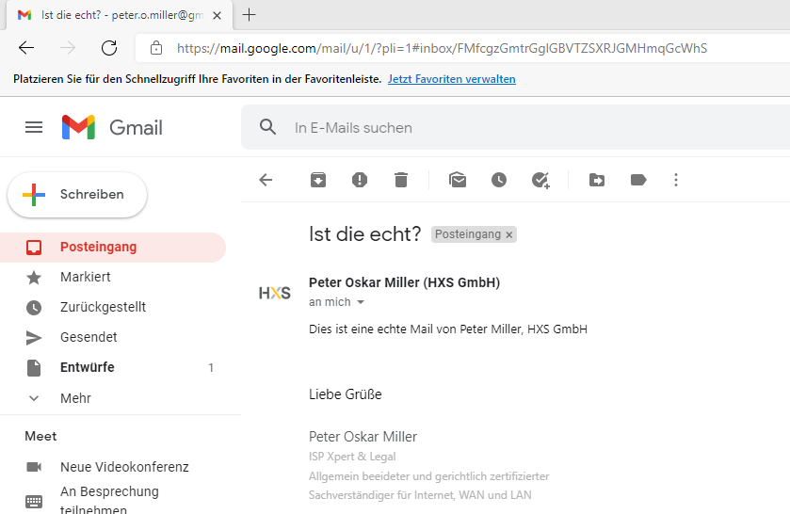
BIMI
Idee: Verifizierung des Absenders über Patentamt, Notar, Zertifikat, …
Umsetzung: Zertifikate

Slide 18
Und wenn‘s trotzdem mal passiert?
1.) Kontaktieren Sie Ihren IT Betreuer
- der sollte eigentlich schon wissen was zu tun ist.
2.) Kontaktieren Sie die Cyber-Security Hotline der WKO unter 0800 888 133.
3.) Erstatten Sie Anzeige bei der nächsten Polizeidienststelle.
4.) Machen Sie gegebenenfalls eine Meldung bei der Datenschutzbehörde (DSGVO!)

